Slide 1


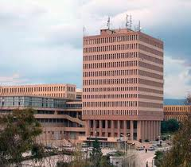

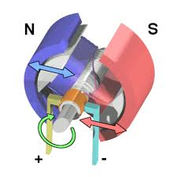
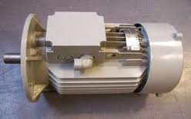
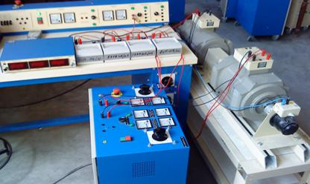
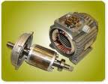
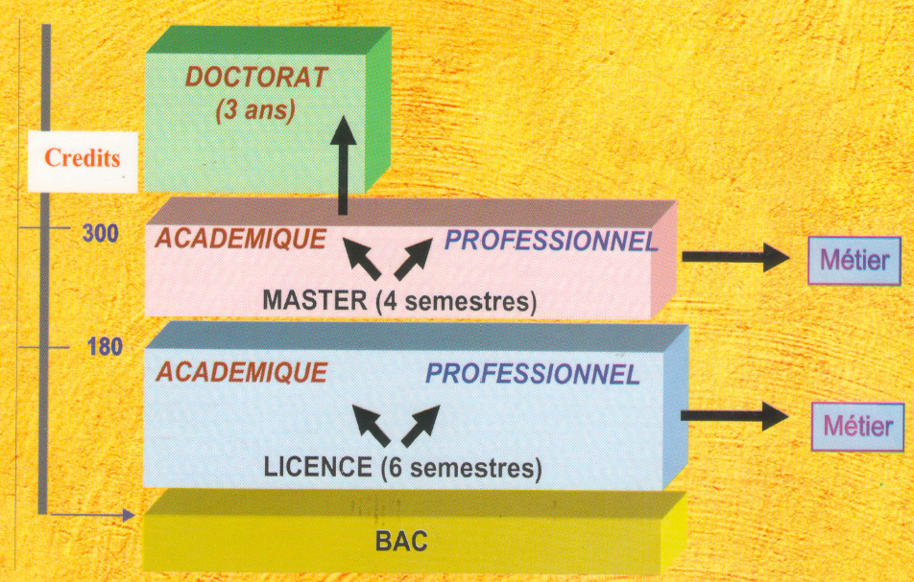

Université des Frères Mentouri
جامعة الاخوةمنتوري
Faculté des Sciences de la Technologie
كلية علوم التكنولوجيا
Département Electrotechnique
قسم الإ لكتروتقني
Campus Ahmed Hammani
″Zerzara″
مجمع أحمد حماني
LICENCE ACADEMIQUE ″ELECTROTECHNIQUE″ ″إلكتروتقني″ ليسانس اكاديمية
Objectifs : La licence académique ″Electrotechnique″ L3, a pour objectif principal, de former des licenciés capables de mettre en œuvre les outils et les méthodes de l’ingénierie intégrée dans l'enseignement supérieur, la recherche scientifique et les entreprises du secteur industriel. La formation prépare également à l'intégration d’un Master.
Points forts de la formation :
- Très bon Taux de réussite des étudiants, ce qui traduit une adéquation des exigences avec le niveau recherché,
- Implication d’enseignants chercheurs (fort encadrement),
- Bonne cohérence des enseignements au sein de la formation.
Débouchés:
Les titulaires de cette Licence électrotechnique auront acquis, à l’issue de ce cursus, les compétences nécessaires pour intégrer un milieu professionnel dans la production, le transport, la distribution ou l’exploitation de l’énergie électrique.
Ils peuvent tout aussi bien, de par les enseignements théoriques acquis, poursuivre leurs études dans l’un des nombreux Masters existants.
Organisation de la formation :
Poursuite d’études :
La formation est structurée en 6 semestres dont les deux premiers (Socle commun) concerne tous les étudiants du domaine Sciences et Technologies. Le troisième semestre constitue une pré-spécialisation et rassemble tous les étudiants de la famille Génie électrique. A partir du semestre 4, les enseignements deviennent spécialisés et sont orientés exclusivement vers l’électrotechnique.
Semestre 4
Semestre 5
Semestre 6
Matières | Crédits | Coeff
Electrotechnique fondamentale 2 | 6 | 3
Logique combinatoire et séquentielle | 4 | 2
Méthodes numériques | 4 | 2
Théorie du signal | 4 | 2
Mesures électriques et électroniques | 3 | 2
TP Electrotechnique fondamentale 2 | 2 | 1
TP Logique combinatoire et séquentielle | 2 | 1
TP Méthodes numériques | 2 | 1
Production de l'énergie électrique | 1 | 1
Sécurité électrique | 1 | 1
Techniques d'expression et de communication | 1 | 1
 | 30 | 17
Matières | Crédits | Coeff
Réseaux Electriques | 6 | 3
Electronique de Puissance | 4 | 2
Systèmes Asservis | 4 | 2
Théorie du Champ | 4 | 2
Schémas et Appareillage | 3 | 2
TP Réseaux Electriques | 2 | 1
TP Electronique de Puissance | 2 | 1
TP Systèmes Asservis/ TP capteurs | 2 | 1
Capteurs et Métrologie | 1 | 1
Conception des systèmes électriques | 1 | 1
Logiciels de simulation | 1 | 1
 | 30 | 17
Matières | Crédits | Coeff
Commande des machines | 6 | 3
Régulation industrielle | 4 | 2
Automatismes Industriels | 4 | 2
Matériaux et introduction à la HT | 4 | 2
Projet de Fin de Cycle | 4 | 2
TP Commande des machines | 1 | 1
TP Régulation Industrielle | 2 | 1
TP Automatismes/ TP Matériaux et introduction à la HT | 2 | 1
Protection des réseaux Electriques | 1 | 1
Maintenance Industrielle | 1 | 1
Projet professionnel et gestion d'entreprise | 1 | 1
 | 30 | 17
http://www.umc.edu.dz - Département d’Electrotechnique, Campus A. Hammani (Zerzara), Tél/Fax: 031819013
Le Responsable de la Spécialité : Dr. K. Nabti

